Slide 1

Date. 2025.11.30
인하공업전문대학 컴퓨터정보과 김재경 자기소개서
202144024 김재경

Slide 2
목차 구성
1
2
3
전문 역량 및 배경
핵심 프로젝트 분석
실무 경험 및 이론
사무직 취업 목표 동기, 자격증 및 기본기를 통해 갖춘 역량 제시
데이터를 다루는 시계열 분석, 시스템 구현 프로젝트를 통한 문제 해결 과정 및 기술 활용도 증명
체계적인 자료 관리 경험 및 현장 적응력을 중심 으로 한 실무 경험 및 입사 후
기여 가치 제시

Slide 3



마케팅 목표
시스템 지식 및 데이터 논리
실무 중심의 IT 개발 역량
현장 적응력 및 성실한 책임감
정보처리산업기사 등 5종의 IT 자격증 획득을 통해 시스템 구조와 데이터 처리의 논리적 기본기를 완성했습니다.
인하공업전문대학 컴퓨터정보과 3년제 학습과 웹디자인기능사 역량으로 Front-end 및 DB 연동 등 실용적인 시스템 구축 능력을 갖추었습니다.
국가근로 2년 및 도제경력 2년을 통해 IT 프로세스 이해와 체계적인 자료 관리 능력을 습득했습니다. 책임감 있는 현장 적응력으로 사무직에 기여하겠습니다.

Slide 4
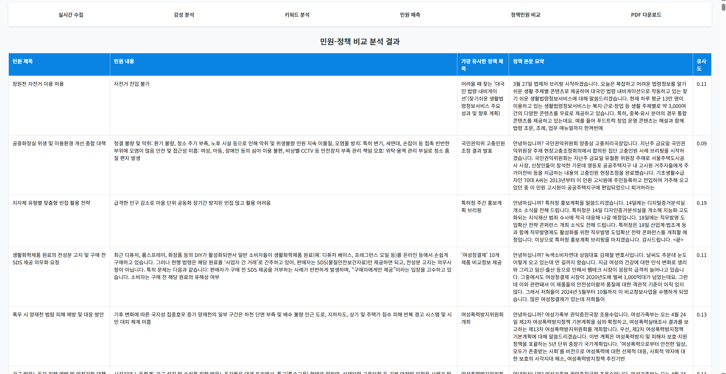
[프로젝트 1] 민원 나침반: 데이터 기반 정책 연관성 분석
비정형 민원 데이터로 정책 인사이트 도출
방대한 민원 텍스트의 실무 활용 비효율을
해결하고자 했습니다.
Python 크롤링과 분석 로직을 활용하여
민원을 정책 의사결정 자료로
직관적으로 변환하는 시스템을 구축했습니다.
감성/키워드 분석 및 시계열 예측 모듈을 구현하고, Front-end 대시보드에 시각화 하여 실무 활용도를 극대화했습니다.

Slide 5
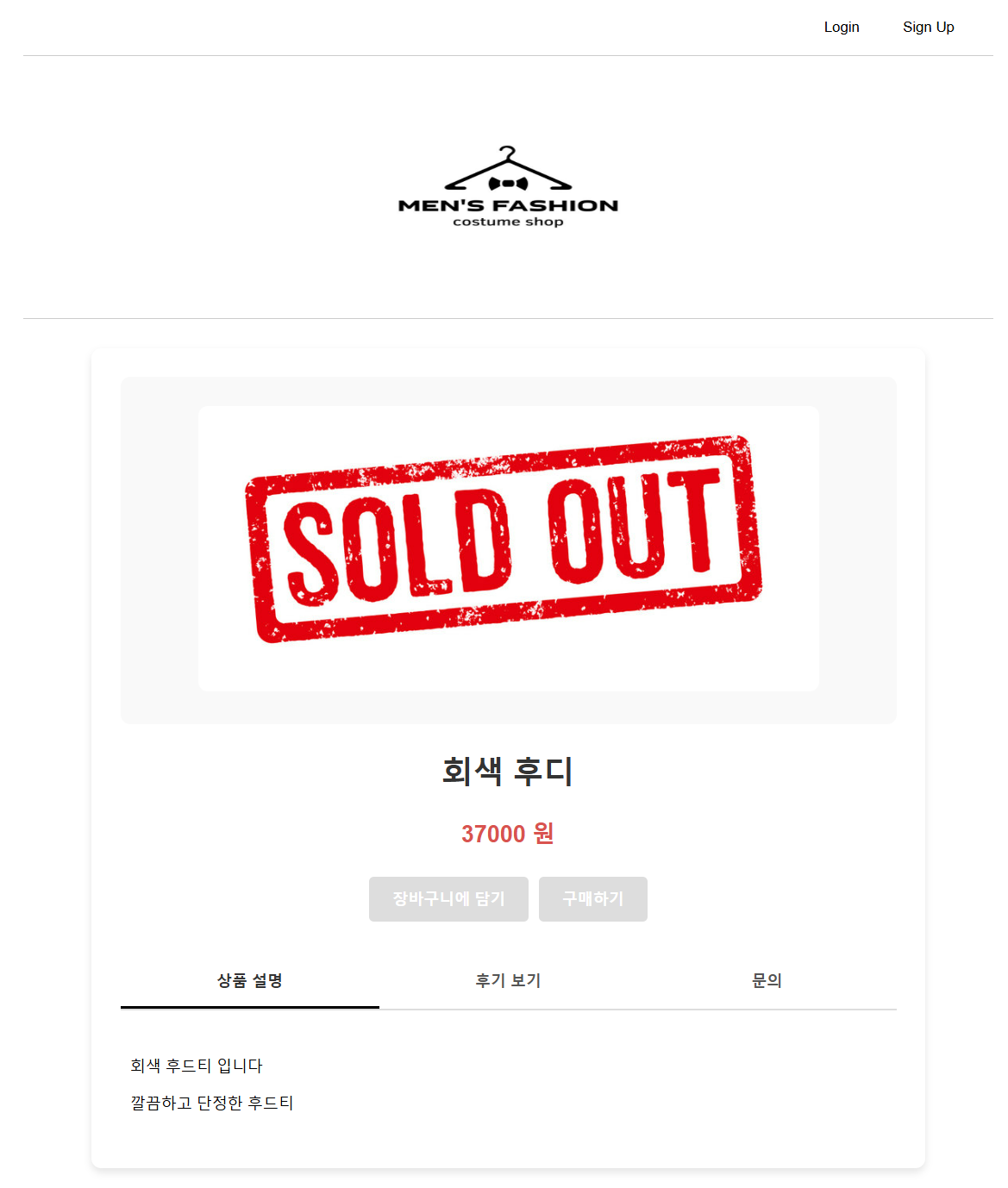
[프로젝트 2] 웹디자인 기반, DB 연동형 쇼핑몰 시스템 구축
DB 연동, 관리자 기능을 포함한 시스템 구현 및 사용자 경험 최적화
Front-end부터 DB까지 시스템 전 과정 구현. 특히 관리자 모드 (상품/회원/배송 관리) 구현을 통해 실질적인 IT 시스템 운영 및 관리 역량을 확보했습니다.
웹디자인 지식 기반의 직관적인 UI/UX를 설계했습니다. 재고 부족 SOLD OUT 등 실시간 DB 연동 기능과 반응형 웹 구현으로 시스템 완성도와 안정성을 입증했습니다.

Slide 6



실무 경험 및 이론
체계적인 자료 관리
실무 현장 적응력
정보처리 기반의 시스템 이해
국립도서관 2년 근무 경험.
대규모 자료를 정확한 분류 체계로 관리하는 공공기관 수준의 책임감 체득.
도제 2년을 통한 IT 업무 프로세스 및 흐름 체득.
학교 이론을 현장에 적용한 신속하고 유연한 실무 적응력 확보.
정보처리산업기사 및 학과 지식 기반. 시스템 구조와 데이터 논리를 완벽히 이해하여 사무 업무 효율화에 기여 가능.

Slide 7
개발 과정의 난관 극복 및 성장
획득한 기술적 핵심 강점
기술적 난관
정보처리산업기사 지식 기반의 데이터 정제 로직과 웹디자인 기반의 직관적인 UI 설계 역량을 최종 확보했습니다.
S
W
[민원 나침반] 프로젝트의 대규모 비정형 데이터 정제 난이도, [쇼핑몰] 프로젝트의 DB 연동 및 관리자 기능 구현의 복잡성이었습니다
논리적 문제 해결
미래 대응 및 확장성
O
T
Python-React 연동을 통한 정제 로직 자동화로 분석 정확도를 확보했습니다.
모듈화 된 컴포넌트 구조 설계로 유지보수 용이성 확보 및 시스템 환경 변화에 대응 가능한 확장성을 열어 두었습니다.

Slide 8
입사 후 기여 계획
IT 역량 기반 업무 분석
데이터 기반 전략 수립
시스템 안정화 및 지원
지속적 피드백 및 지원
업무 환경 분석, 비효율 지점 파악, IT 관점 진단
IT 기반 전략 수립, 데이터 분석 적용, 구체적인 해결 제시
신규 시스템 안정화, 실무 활용 지원, 책임감 있는 지원
시스템 지속 개선, IT 동향 반영, 미래 가치 창출

Slide 9
Date. 2025.11.30
THANK YOU
감사합니다
202144024 김재경

